Slide 1
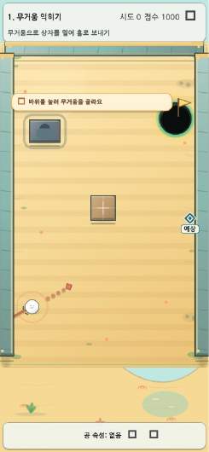
AI Technical Report
속성 한방(Property Shot)
2026-08-10 KST
NAN 2026 Game × AI 해커톤 사전 과제
Notes:
[Sources]
- /Users/bellhundred/git-repo/nhn_hackerton/report/dist/property_shot_ai_technical_report.pdf (page 1)
[/Sources]

Slide 2
Property Shot · AI Technical Report
1. AI를 ‘작업자’가 아니라 ‘검증 가능한 제작 조직’으로 사용했다
처음부터 AI에게 게임 전체를 맡기지는 않았다. 재미의 방향과 난이도 정책은 사람이 정하고,
저장소 조사·구현·테스트·감사는 서로 다른 역할로 나눴다. 한 에이전트가 만든 결과를 다른
에이전트가 다시 확인하게 한 이유는 단순했다. 물리 퍼즐에서는 작은 수치 하나가 리플레이와
기록까지 흔들 수 있기 때문이다.
프롬프트에는 원하는 결과만 쓰지 않았다. 바꾸지 말아야 할 규칙, 확인해야 할 화면, 통과해야 할
테스트를 함께 적었다. 덕분에 AI가 낸 제안을 그대로 받기보다 비교하고 고칠 수 있었다.
2. 사람의 결정, AI 실행, 독립 AI 감사
사람
AI 실행
독립 AI 감사
재미·난이도 기준 결정
코드·데이터·문서 구현
수치·복구·접근성 재검증
최종 화면과 결과 승인
표적 테스트와 대안 제시
P0/P1/P2 근거 보고
판단 → 실행 → 검증을 분리하고, 채택 여부는 사람이 다시 결정한다.
사람은 무엇이 재미있는지와 어떤 결과를 받아들일지를 결정했다. 실행 AI는 그 판단을 코드·
데이터·문서로 옮겼다. 독립 감사 AI는 구현자의 설명을 믿지 않고 테스트, 렌더, 저장 복구, 수치
산식을 다시 확인했다. 최종 채택 여부는 다시 사람이 판단했다.
영역
사람
AI 실행
독립 AI 감사
핵심 게임 속성 이전과 장면
규칙 대안과 구현안을 제시 별도 감사 없음
아이디어 변화의 재미를 결정
스테이지 학습 순서와 난이도
10단계·40패턴과 대표 해법 Validator·회귀·기믹 우위
설계
기준을 승인
구현
재검증
ShotReso 물리 규칙과 허용할
결정론적 판정기 구현·수정
반복 결과·리플레이 지문
lver
풀이를 승인
감사
힌트
구체성, 공개 단계, 정답
40패턴 L1/L2 작성·연결
패턴·기물 참조와 저장 복구
노출 금지 기준 결정
검사
UI
사용성 피드백과 최종 게이지·난이도·보상·열쇠 Golden·접근성·SafeArea
화면 승인
구현
감사
보고서
전달할 메시지와
원고·PDF·PPT 생성
수치·출처·렌더 결과 대조
우선순위 결정
Property Shot · AI Technical Report · Page 2
Notes:
[Sources]
- /Users/bellhundred/git-repo/nhn_hackerton/report/dist/property_shot_ai_technical_report.pdf (page 2)
[/Sources]

Slide 3
Property Shot · AI Technical Report
3. AI가 틀렸고, 검증 과정이 잡아낸 세 사례
성공 사례만 나열하면 AI를 어떻게 통제했는지 알기 어렵다. 이 프로젝트에서는 AI의 제안과
구현도 테스트 대상이었다. 아래 세 사례는 독립 감사에서 반려된 뒤 계약과 회귀 테스트까지 고친
대표 사례다.
3.1 서로 다른 표본을 비교한 기믹 우위 지표
첫 자동 검증은 크기가 다른 입력 표본의 성공 개수를 그대로 나눴다. 숫자는 커 보였지만
통계적으로 비교할 수 없는 값이었다. 감사 AI가 계산 방식을 반려했고, 준비 전과 준비 후를 같은
900개 입력 격자에서 비교하도록 다시 설계했다. 같은 마지막 샷이 준비 전에는 실패하는지와
실제 기믹 사건이 발생했는지도 함께 검사했다.
3.2 80ms마다 말하던 파워 게이지
게이지를 화면 중앙 쪽으로 옮긴 첫 구현은 퍼센트 변화를 live semantics로 내보냈다. 화면 읽기
도구가 약 80ms마다 힘 수치를 읽을 수 있어 오히려 사용성을 해쳤다. 감사 뒤 색 단계만 live
알림으로 남기고, 퍼센트는 필요할 때 읽을 수 있는 non-live 정보로 분리했다.
3.3 재개 시 완료 난이도가 바뀔 수 있던 저장 구조
쉬움 모드의 기록을 보통 기록과 분리했지만, 앱을 재개할 때 현재 설정이 과거 완료 건의 난이도를
덮을 가능성이 발견됐다. 완료 건의 run·stage·pattern·seed에 난이도를 한 번만 귀속하는 first-w
rite-wins 저장을 추가했다. 정상 완료, 완료 상태 복구, 성공 직후 크래시 복구를 보통 / 쉬움 / 귀속
정보 없음 행렬로 검증했다.
이 세 사례는 AI를 많이 썼다는 사실보다 더 중요한 결론을 남겼다. AI가 만든 코드, 지표, 문장도
다른 AI와 실행 증거로 다시 확인해야 한다.
4. 프롬프트가 실제 작업으로 바뀌는 흐름
4.1 공통 제작 루프
사용자
→ 기능 계약 → 전문 실행 → 독립 감사 → 증거·통합
피드백
감사에서 문제가 발견되면 기능 계약 단계로 돌아간다.
사용자 피드백을 기능 계약으로 바꾸고, 담당 에이전트가 구현한 뒤 독립 감사와 실행 증거를 거쳐
통합했다. 감사에서 문제가 나오면 완료로 처리하지 않고 계약 단계로 되돌렸다.
Property Shot · AI Technical Report · Page 3
Notes:
[Sources]
- /Users/bellhundred/git-repo/nhn_hackerton/report/dist/property_shot_ai_technical_report.pdf (page 3)
[/Sources]

Slide 4
Property Shot · AI Technical Report
4.2 실제 프롬프트를 작업 계약으로 바꾼 예
실제 프롬프트
계약으로 변환한 제약
수행·검증 결과
발췌
“모바일에서는
손가락 때문에 입력 임계값과 물리는 유지, 기물· 부유 직선 게이지, 좌·우 선호, 접근성
게이지가 잘 안 SafeArea·저모션을 보호
·Golden 검사
보인다.”
“게임이 좀
어렵다.
캠페인 첫 학습만 완화, 오늘의 기준 패턴 우선, 인과 힌트, 쉬움 예상 도착
튜토리얼을
도전·리플레이·기록 공정성은 불변 표시
조금만 더
쉽게.”
“팁은 너무
정답 숫자 직행 금지, 패턴·버전· 40패턴 L1/L2와 선택형 열쇠, 저장·복구
추상적이면 안
대상 기물에 결속
검증
된다.”
“모든
스테이지에서
기믹 활용이 준비 전·후를 같은 입력 집합에서 잘못된 1차 지표를 반려하고 레벨·검증 계약
매우
비교, 실제 기믹 사건 필수
재설계
유리하도록
검증.”
프롬프트 전문과 결과 이력은 harness_docs/prompts/prompt_history.md에 요약되어 있으며, 원래
요구·역할별 지시·최종 변경 기록을 분리해 보존한다.
5. 주요 프롬프트가 만든 기능
5.1 손가락에 가리는 파워 게이지
사용자는 모바일에서 공 주변 게이지가 손가락에 가린다고 설명했다. 발사 감각이 달라지지 않도록
입력 임계값은 그대로 두고, 표시만 공 가까이의 직선형 게이지로 옮겼다. 화면 안의 홀·풍선·
슬라이더·열쇠와 겹치지 않는 후보를 고르고, 좌우 손 선호도 반영했다.
Property Shot · AI Technical Report · Page 4
Notes:
[Sources]
- /Users/bellhundred/git-repo/nhn_hackerton/report/dist/property_shot_ai_technical_report.pdf (page 4)
[/Sources]

Slide 5
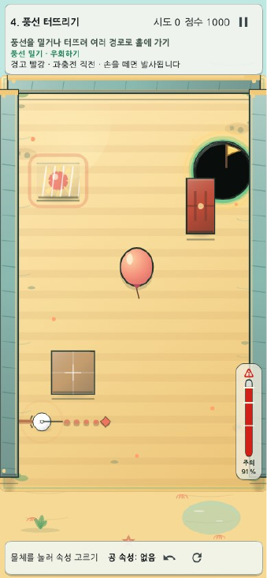
Property Shot · AI Technical Report
기믹을 피하며 경고 상태를 보여 주는 충전 게이지
5.2 게임이 어렵다는 피드백
첫 플레이에서 복잡한 변형이 바로 나오는 문제부터 줄였다. 1–4단계의 첫 진입만 기준 패턴을
먼저 보여 주고, 이후 셔플과 리플레이 규칙은 건드리지 않았다. 쉬움 모드는 별도 근사 물리를
만들지 않고 실제 판정기의 결과를 읽어 첫 도착 위치만 표시한다.
Property Shot · AI Technical Report · Page 5
Notes:
[Sources]
- /Users/bellhundred/git-repo/nhn_hackerton/report/dist/property_shot_ai_technical_report.pdf (page 5)
[/Sources]

Slide 6
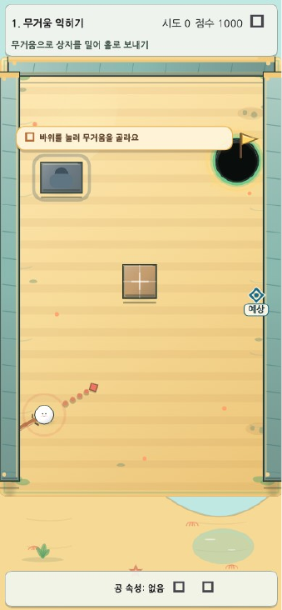
Property Shot · AI Technical Report
실제 판정 결과를 이용한 쉬움 모드 예상 위치
5.3 추상적인 팁을 구체적인 플레이 도움으로
“기믹을 활용하세요” 같은 문장은 실제 행동으로 이어지지 않았다. 그래서 40개 패턴마다 L1과 L2
를 따로 썼다. L1은 첫 행동을, L2는 조준 위치·세기·순서·예상 결과를 설명한다. 팁은 보상이나
열쇠를 선택한 플레이어에게만 열린다.
힌트는 stageId + patternId + hintVersion에 결속되어 잘못된 패턴의 답을 보여 주지 않는다. 열쇠
수집과 힌트 열람은 재시작·복구 뒤에도 유지된다.
6. StagePatternValidator는 AI가 만든 레벨을 등록 전에 걸러낸다
레벨 데이터가 JSON 문법에 맞는지만 보는 도구가 아니다. 새 패턴이 들어오면 정적 구조, 실제
물리, 반복 결과를 차례로 검사하고, 실패 이유를 안정된 코드로 남긴다.
Property Shot · AI Technical Report · Page 6
Notes:
[Sources]
- /Users/bellhundred/git-repo/nhn_hackerton/report/dist/property_shot_ai_technical_report.pdf (page 6)
[/Sources]

Slide 7
Property Shot · AI Technical Report
1 새 패턴
Stage data · Hint · Key
↓
2 정적 검사
겹침 · 필드 이탈 · ID/연결 · Hint/Key 참조
↓
3 물리 탐색
홀 접근 · 직선 클리어 · 기믹 경로 · 관통/터널링/무한 반사
↓
4 결정론 반복
같은 입력의 결과와 오류 코드가 반복 실행에서도 동일
↓
5 Invalid fixture 역검증
일부러 잘못 만든 패턴을 실제로 잡는지 확인
↓
6 PASS → 게임 등록
검증을 통과한 패턴만 생성 카탈로그에 반영
검증기가 있다고 믿지 않고, 검증기가 오류를 잡는지도 다시 검증했다.
정적 검사에서는 기물 겹침, 필드 이탈, ID·연결 상태, Hint/Key 참조를 확인한다. 물리 검사에서는
홀 접근, 의도하지 않은 직선 클리어, 대표 기믹 경로, 홀 관통, 슬라이더 터널링, 무한 반사와
소프트락을 살핀다. 같은 입력의 결과가 반복 실행에서도 같아야 다음 단계로 넘어간다.
가장 중요한 점은 검증기가 있다고 믿지 않았다는 것이다. 겹침, 잘못된 참조, 도달 불가능한 열쇠,
홀 관통, 무한 반사 같은 오류를 일부러 넣은 invalid fixture를 만들고, Validator가 정해진 오류
코드로 실제 탐지하는지 역검증했다. AI가 생성한 40개 패턴뿐 아니라 AI가 만든 검증 도구 자체도
다시 시험한 셈이다.
검증 결과
의미
단발형 32패턴 각각
각 변형에서도 기믹 경로가 더 넓다
≥1.40배
잔류 공 단계 합계 1.92배 첫 샷으로 준비한 상태가 다음 성공을 유의미하게 넓힌다
속성 통합 4패턴 모두 우위 스위치·문·점착·슬라이더의 준비가 핵심 해법이다
invalid fixture 역검증 검증 규칙을 일부러 끄면 fixture 계약이 실패한다
Property Shot · AI Technical Report · Page 7
Notes:
[Sources]
- /Users/bellhundred/git-repo/nhn_hackerton/report/dist/property_shot_ai_technical_report.pdf (page 7)
[/Sources]

Slide 8
Property Shot · AI Technical Report
7. 게임과 AI 시스템 구조
계층
역할
Stage data
10단계·40패턴, 오브젝트·해법·힌트 메타데이터
ShotResolver
방향·힘·속성으로 결정론적 결과 계산
RunState
진행, 잔류 공, 보상, 힌트 권한, 열쇠 수집을 저장
GameScreen / Flame 입력·Canvas 렌더·접근성·피드백
StagePatternValidator 정적 구조·물리·결정론·invalid fixture 검증
Report pipeline
PDF·A4 세로 PPT의 재생성과 시각 검사
8. 사용한 AI 도구와 역할
도구
사용 방식
Codex 코드 에이전트
저장소 탐색, Flutter/Dart 구현, 테스트·문서 파이프라인 실행
gpt-5.6-terra 실행
기능별 분석·구현과 표적 회귀
에이전트
gpt-5.6-sol 감사
코드를 수정하지 않는 독립 P0/P1/P2 감사와 재검증
에이전트
이미지 생성 도구
돌·젤리·상자 원본 생성; 투명화·권리대장·실제 번들 여부를 별도 관리
모델 이름보다 중요한 운영 원칙은 구현과 감사를 분리하고, 실행 증거가 없는 주장은 채택하지
않는 것이었다.
9. 외부 에셋과 오픈소스
구성
용도
출처·라이선스
Flutter
앱 UI·멀티플랫폼
BSD-3-Clause · flutter.dev
Flame
게임 루프·Canvas
MIT · pub.dev/flame
shared_prefer
로컬 설정·저장
BSD-3-Clause · pub.dev
ences
crypto
리플레이·산출물 무결성 해시
BSD-3-Clause · pub.dev
Property Shot · AI Technical Report · Page 8
Notes:
[Sources]
- /Users/bellhundred/git-repo/nhn_hackerton/report/dist/property_shot_ai_technical_report.pdf (page 8)
[/Sources]

Slide 9
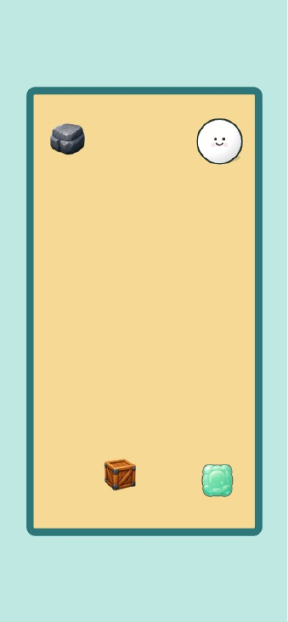
Property Shot · AI Technical Report
구성
용도
출처·라이선스
audioplayers 배경음·효과음 재생
MIT · pub.dev
NanumGothic 한글 UI·문서
SIL OFL 1.1 · NAVER Nanum
Material Icons 런 보상 9종
Apache-2.0 · Google Material Icons
무거움 돌·탄성 젤리·상자는 AI 생성 후 투명화한 프로젝트 애셋이다. 풍선·뾰족함·공 표현은 외부
PNG가 아니라 Canvas 코드로 직접 그린다. OpenGameArt의 CC0 원본 3종은 레거시
증빙으로만 보관하고 제품 화면에는 사용하지 않는다.
AI 생성 후 게임에 적용한 돌·젤리·상자 애셋
Property Shot · AI Technical Report · Page 9
Notes:
[Sources]
- /Users/bellhundred/git-repo/nhn_hackerton/report/dist/property_shot_ai_technical_report.pdf (page 9)
[/Sources]

